Slide 1
মাল্টিমিডিয়া শ্রেণীকক্ষে সবাইকে
স্বাগতম
Ferdausi Begum
Assistant Head Teacher
CDA Girls’ School And College
Chandgaon, Chattagram.

Slide 2
অধ্যায়ঃ ৪র্থ
ঝুঁকি ও অনিশ্চয়তা
শ্রেণীঃ ৯ম ও ১০ম

Slide 3
পাঠ পরিকল্পনা
ক্রমিক নং | ধাপ | কার্যক্রম | সময় (মিনিট) | উপকরণ
১ | প্রস্তুতি | কুশল বিনিময়, শ্রেণি বিন্যাস, পূর্ব জ্ঞান যাচাই, পাঠ ঘোষনা | ১+১+২+১
২ | শিখনফল-১ | জোড়ায় কাজঃ ঝুঁকি ও অনিশ্চয়তার মধ্যে পার্থক্য লিখ | ১১ | মার্কার, বোর্ড
 | শিখনফল-২ | দলীয় কাজঃ- ব্যবসায়ীক ঝুঁকি বলতে কী বোঝায় ? ব্যাখ্যা কর। | ১৫ | মার্কার, বোর্ড
৩ | মূল্যায়ন | প্রশ্নের মাধ্যমে | ৮ | মার্কার, বোর্ড
৪ | বাড়ির কাজ | প্রশ্ন - - - | ৩ | মার্কার, বোর্ড
৫ | সমাপ্তি | ধন্যবাদ | ১

Slide 4
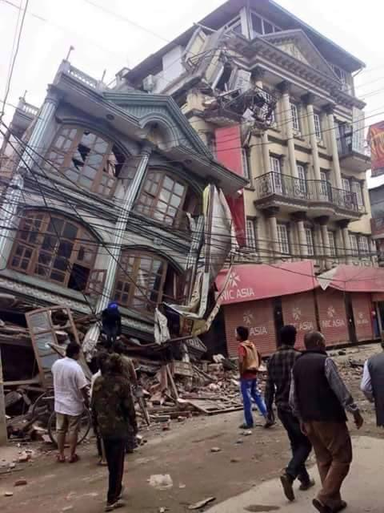
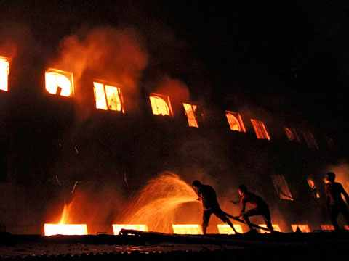
নিচের ছবি মনোযোগ সহকারে দেখ এবং বলার চেষ্টা কর-
তোমরা কি নিশ্চিত করে বলতে পারবে এই ভূমিকম্পে কী পরিমান ক্ষতি হয়েছে?
না।
অর্থাৎ এখানে অনিশ্চয়তা বিরাজ করছে।
তোমারা বলতে পারবে আগুনের মধ্যে উদ্ধার কর্মীর কাজ করা জীবনের জন্য কী ?
ঝুঁকি

Slide 5
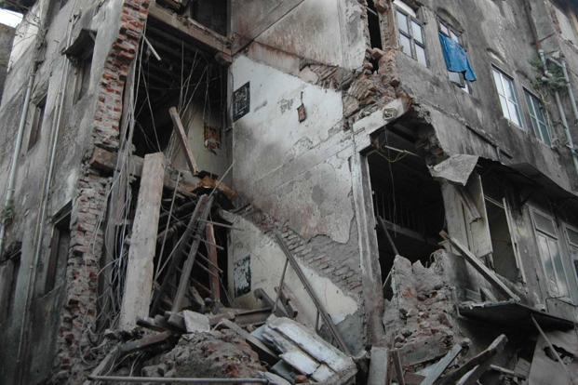
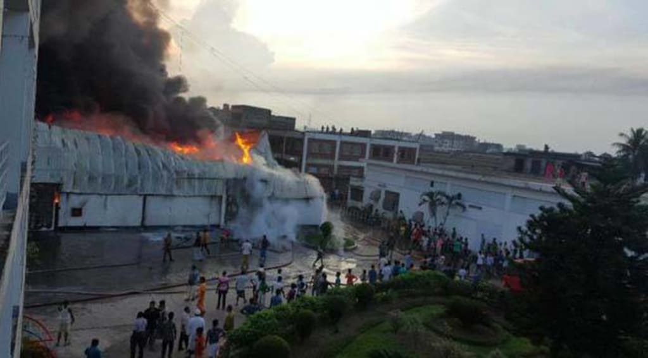
তাহলে আজকের পাঠের বিষয় হচ্ছে-
ঝুঁকি
অনিশ্চয়তা

Slide 6
শিখনফল-
ঝুঁকি ও অনিশ্চয়তার ধারনা ব্যাখ্যা করতে পারবে।
ঝুঁকি ও অনিশ্চয়তার মধ্যে পার্থক্য ব্যাখ্যা করতে পারবে।
ঝুঁকি ও অনিশ্চয়তা উৎস চিহ্নিত করতে পারবে।

Slide 7
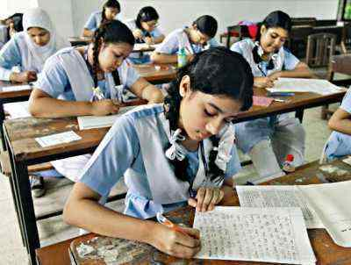
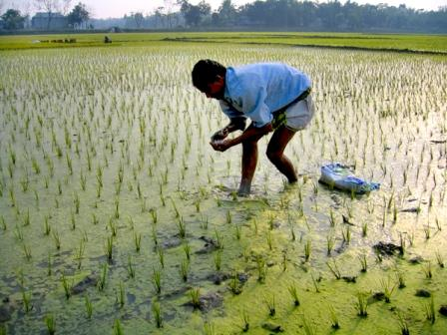
অনিশ্চয়তা
ঝুঁকি
A + প্রত্যাশা
ধানের বাম্পার ফলন প্রত্যাশা
Notes:
া

Slide 8
একজন ছাত্রের অনিশ্চয়তার বিভিন্ন দিক
পরীক্ষায় জিপিএ-৫ পাব কী?
লেখাপড়া শেষ করে চাকরি পাব কী?
সমাজে প্রতিষ্ঠা লাভ করতে পারবো কী?

Slide 9
পন্য আশানুরূপ বিক্রয় হবে কী
প্রত্যাশিত মুনাফা অর্জিত হবে কী?
প্রয়োজনীয় কাচামাল পাব কী?
প্রতিযোগিতায় টিকে থাকতে পারবকী?
প্রত্যাশিত লভ্যাংশ পাব কী?
একজন ব্যাবসায়ির জীবনে অনিশ্চয়তা

Slide 10
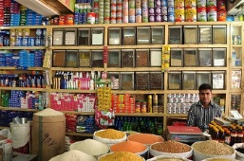
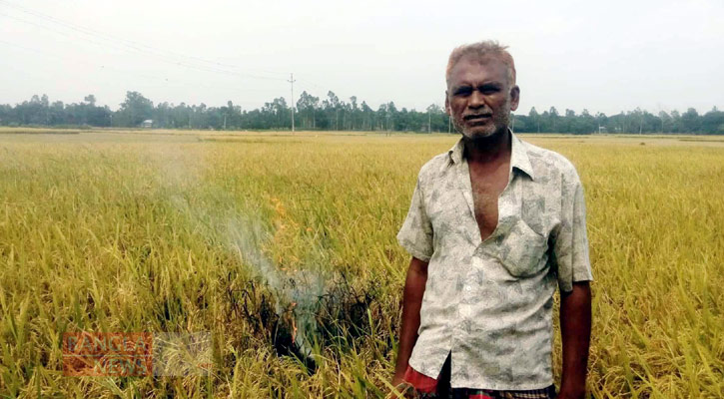
রমিজ একজন ব্যবসায়ী। তিনি ব্যবসায় হতে কী প্রত্যাশা করেন?
আশানুরুপ লাভ।
প্রলয় একজন কৃষক।তিনি এ বছর জমি থেকে কেমন ফলন আশা করেন?
ভালো ফলন আশা করেন।

Slide 11
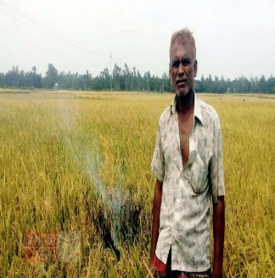
উপরের দুটি বিষয় মূল্যায়ন করলে দেখা যায় যে-
প্রলয় জমি থেকে ভালো ফলন- পেতে পারে আবার নাও পেতে পারে।
রমিজ ব্যবসায় হতে আশানুরুপ লাভ পেতে পারে আবার নাও পেতে পারে।
অর্থৎ দুটি ক্ষেত্রেই অনিশ্চয়তা বিদ্যমান।

Slide 12
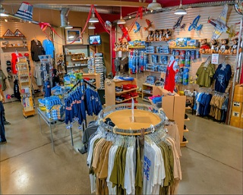
তাহলে ব্যক্তি জীবনের ন্যায় ব্যবসায় ক্ষেত্রে প্রতিনিয়ত কী বিদ্যমান থাকে?
অনিশ্চয়তা
আর এই অনিশ্চয়তার যে অংশটুকু আর্থিক মূল্যে পরিমাপ করা যায় তাকে কী বলে?
ঝুঁকি

Slide 13
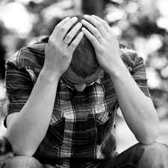
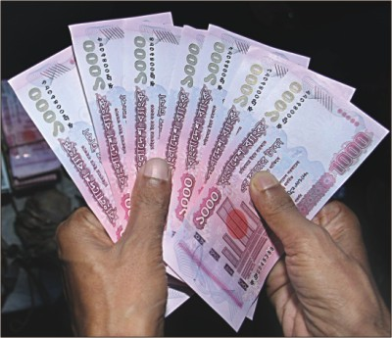
অনিশ্চয়তার কারণে প্রকৃত ফলাফল প্রত্যাশিত ফলাফল থেকে ভিন্ন হওয়ার সম্ভাবনাকেই ব্যাবসায় অর্থায়নে ঝুঁকি বলা হয়।
প্রত্যাশা
ফলাফল
৫৫ লক্ষ
৩৫ লক্ষ
লভ্যাংশ ২০%
লভ্যাংশ ১৫%
ঝুঁকি ৫%

Slide 15
ঝুঁকি ও অনিশ্চয়তার পার্থক্য
ঝুঁকি | অনিশ্চয়তা
১। কোন ঘটনা ঘটার আশঙ্কা কেমন হবে তা যদি জানা থাকে বা পরিমাপ করা যায় তাকে ঝুঁকি বলে। | ১। কোন ঘটনা ঘটার আশঙ্কা কেমন হবে তা যদি জানা না থাকে বা পরিমাপ করা যায় না তাকে অনিশ্চয়তা বলে।
২। অনিশ্চয়তা হতে ঝুঁকির সৃষ্টি হয় | ২। ঝুঁকি হতে অনিশ্চয়তার সৃষ্টি হয় না।
৩। সকল অনিশ্চয়তাকে ঝুঁক বলা যায় না। অনিশ্চয়তার যে অংশটুকু পরিমাপ করা যায় সেই অংশটুকুই ঝুঁকি। | ৩। সব ঝুঁকিই অনিশ্চয়তা।
৪। ঝুঁকি পরিমাপ করা যায় বলে বিভিন্ন কৌশল প্রয়োগ করে ঝুঁকির পরিমান নির্ণয় করা যায়। | ৪। কিন্তু অনিশ্চয়তাকে কৌশল প্রয়োগ করে কমানো বা পরিহার করা যায় না।
৫। যেমন- আগামী বছর ফসলের দাম কমে যেতে পারে। | ৫। ভূমিকম্পে দালান ভেঙ্গে যেতে পারে।

Slide 16
জোড়ায় কাজঃ-
ঝুঁকি ও অনিশ্চয়তার মধ্যে পার্থক্য লিখ
সময়ঃ০৫মিনিট

Slide 17
কোন সমস্যা সমাধানের জন্য যেমন সমস্যার মূল খুঁজে বের করে সমাধান করা হয়ে থাকে।
বলতে পারবে তেমনি ঝুঁকি পরিহার করার জন্য আমাদের কী খুজে বের করা দরকার?
ঝুঁকির উৎস খুজে বের করা দরকার।

Slide 18
ঝুঁকির উৎস
ব্যবসায় প্রতিষ্টানের দৃষ্টিকোন থেকে ঝুঁকির উৎস
ব্যবসায়িক ঝুঁকি
আর্থিক ঝুঁকি
সুদের হারের ঝুঁকি
তারল্য ঝুঁকি
বিনিয়োগকারীদের দৃষ্টিকোন হতে ঝুঁকির উৎস

Slide 19
দলীয় কাজঃ-
ব্যবসায়ীক ঝুঁকি বলতে কী বোঝায় ?
সময়ঃ৫মিনিট
উত্তর মিলিয়ে নাওঃ
ব্যবসায় প্রতিষ্ঠান সফলভাবে চালানোর জন্য বিভিন্ন রকম পরিচালন ব্যয়ের সৃষ্টি হয়। যেমন-কাঁচামাল ক্রয়,শ্রমিকের বেতন,অফিসভাড়া,বিমা খরচ ইত্যাদি। এই সব পরিচালনা খরচ পরিশোধের অক্ষমতাকে ব্যবসায়িক ঝুঁকি বলা হয়।

Slide 20
শ্রমিকদের মজুরি
কর্মচারীর বেতন
ঘরভাড়া
কাচামাল ক্রয়
বিজ্ঞাপন
অফিস খরচ
বিদ্যুৎ খরচ
বীমা খরচ
মনিহারি
চলমান খরচ
ব্যবসায়িক ঝুঁকি

Slide 21
প্রতিকারের উপায়
বিক্রয় বৃদ্ধি করতে হবে ।
উৎপাদন খরচ কমাতে হবে ।
অতিরিক্ত স্থায়ী খরচ হ্রাস করতে হবে।

Slide 22
আর্থিক ঝুঁকি বলতে কী বোঝায় ?
ব্যবসায় যদি একটি সম্প্রসারণের অর্থের জন্য কিছু ঋণ অনুমান করে, তবে ঋণ পরিশোধের জন্য অর্থ ব্যয় করতে হবে। যদি ফার্ম ঋণ পরিশোধ করতে না পারে তবে এটি দেউলিয়া হতে পারে, যা এটি খুব বেশি ঝুঁকির মুখে ফেলে দেবে।এই ধরনের ঝুঁকিকে আর্থিক ঝুঁকি বলে।

Slide 23
ঋণ মূলধন
আর্থিক ঝুঁকি
প্রতিকারের উপায়
অর্থায়নে আভ্যন্তরীণ ও বহিঃস্থ উৎসের মধ্যে সমন্বয় করা

Slide 24
ঝুঁকি মুক্ত আয় ও ঝুঁকি বহুল আয়ের পার্থক্য
যে আয়ে প্রকৃত আয় ও প্রত্যাশিত আয় সমান হয় তাকে ঝুঁকি মুক্ত আয় বলে। ঝুঁকিমুক্ত বিনিয়োগ থেকে প্রাপ্ত আয় নির্দিষ্ট।
ঝুঁকি মুক্ত আয়
ঝুঁকি বহুল আয়
যে আয়ে প্রকৃত আয় ও প্রত্যাশিত আয় সমান না হওয়ার সম্ভাবনা থাকে তাকে ঝুঁকি বহুল আয় বলে।

Slide 25
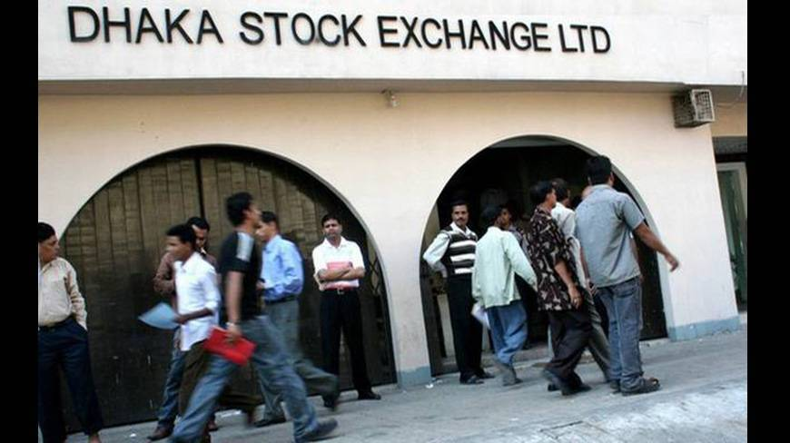
ব্যাংকে মেয়াদি আমানত ঝুঁকিমুক্ত কারণ এতে আয়ের পরিমান নির্দিষ্ট।
শেয়ারবাজারে বিনিয়োগ ঝুঁকি বহুল কারন এতে লভ্যাংশ প্রাপ্তিতে নিশ্চয়তা নাই।

Slide 27
মূল্যায়নঃ
১।কী হতে ঝুঁকির সৃষ্টি হয় ?
ক) অর্থ খ) ব্যাংক গ) অনিশ্চয়তা ঘ) বিনিয়োগ
২। ঝুঁকির উৎস কয়টি?
ক) ২ খ) ৩ গ) ৪ ঘ) ৫
৩।আর্থিক ঝুঁকি প্রধানত কোন উৎস হতে সৃষ্টি হয়?
ক) বহিস্থ উৎস খ) অভ্যন্তরিন উৎস গ) নিজ মুলধন হতে ঘ) সঞ্চয় হতে।

Slide 28
মূল্যায়ন-
অনিশ্চয়তা কী?
ঝুকি বলতে কী বুঝি?
প্রত্যাশার বাইরে কোন কিছু ঘটাকে আমরা কী বলি?
ঝুকি ও অনিশ্চয়তার একটি পার্থক্য বল।
দুটি ব্যাবসায়ীক ঝুকির নাম বল।
বিনিয়োগকারীর দৃষ্টিতে একটি ঝুকির নাম বল।
ব্যাংক আমানত থেকে প্রাপ্ত আয় কী রকমের আয়?
পরিচালনা খরচ কী ?

Slide 29
বাড়ীর কাজঃ-
কোন কোন উৎস হতে অর্থ সংগ্রহ করলে আর্থিক ঝুঁকি কম হবে এবং কেন ?

Slide 30
সকলের সুস্বাস্থ্য
কামনায়
আল্লাহ হাফেজ

